Slide 1


08
AULA 08 · Terça, 03/11
Compliance Contínuo, Auditoria e Projeto Final
Como evidenciar controle de ponta a ponta da cadeia em uma auditoria
Módulo · CY-SE-013 - Supply Chain Security
Prof.: Everton J Benedicto
Notes:
Tempo sugerido: 3 min
Abertura da Aula 08: Compliance Contínuo, Auditoria e Projeto Final. Apresente o tema, a pergunta geradora e situe a aula na progressão do módulo. Confirme que os laboratórios da aula anterior foram concluídos.

Slide 2
Cronograma das Aulas
01
02
03
Sex 16/10
Seg 19/10
Ter 20/10
Policy as Code e Compliance Automatizado
Linguagem Rego e Escrita de Políticas
Enforcement: OPA Gatekeeper e Admission Control
04
05
06
Sex 23/10
Seg 26/10
Ter 27/10
SBOM: Fundamentos, SPDX e CycloneDX
Análise de SBOM e Gestão de Dependências
Supply Chain Security: Ataques e Frameworks
07
08
09
Sex 30/10
Ter 03/11
Sex 06/11
Integridade e Procedência de Artefatos
Compliance Contínuo, Auditoria e Projeto Final
Concluir atividades e preencher rubricas
Ada · CY-SE-013 - Supply Chain Security · Compliance Contínuo, Auditoria e Projeto Final | Everton J Benedicto
2
Notes:
Tempo sugerido: 2 min
Mostre onde estamos no cronograma (card escuro). Lembre os próximos encontros e, na Aula 7, avise que não há aula em 02/11 (Finados). O último encontro, 06/11, é dedicado às apresentações e rubricas.

Slide 3
COMBINADO DA TURMA
Por favor!
Bora participar!
Combinados da nossa aula
Câmeras ligadas.
Câmera ligada
+ mão levantada
= aula top!
1
Entrem no horário: início e intervalo.
2
Participem da aula.
3
Tirem dúvidas.
4
INTERVALO · 15 min
Levantem a mão para tirar dúvidas.
5
Ada · CY-SE-013 - Supply Chain Security · Compliance Contínuo, Auditoria e Projeto Final | Everton J Benedicto
3
Notes:
Tempo sugerido: 2 min
Relembre os combinados da turma rapidamente: câmeras ligadas, pontualidade, participação e mão levantada para dúvidas. Informe o horário do intervalo de 15 minutos.

Slide 4
PROBLEMA GERADOR
Compliance pontual vs. compliance contínuo
Pontual
Contínuo
Campanha anual de coleta de evidências
Evidência é subproduto do pipeline
Planilhas e capturas de tela
Logs estruturados e assinados na origem
Alto risco de edição humana
Baixo risco de falsificação
Desvio detectado meses depois
Desvio detectado em minutos
Ada · CY-SE-013 - Supply Chain Security · Compliance Contínuo, Auditoria e Projeto Final | Everton J Benedicto
4
Notes:
Tempo sugerido: 10 min
Pergunte como a organização comprova controles entre auditorias. Compliance contínuo só é viável quando os controles existem como código — é a junção das 7 aulas.

Slide 5
ARQUITETURA
Evidência automatizada em quatro camadas
1
2
3
4
Produzir
Coletar
Imutabilizar
Apresentar
OPA decision logs, Cosign bundles, SBOMs, relatórios Trivy
Dependency-Track, OPA bundle service, Loki, Elasticsearch
Object Lock, Rekor, WORM, hash chain
Grafana, Kibana, relatórios CSV para GRC
Ada · CY-SE-013 - Supply Chain Security · Compliance Contínuo, Auditoria e Projeto Final | Everton J Benedicto
5
Notes:
Tempo sugerido: 10 min
Cada camada tem componentes típicos. Evidência precisa ser recuperável e verificável de forma independente pelo auditor.

Slide 6
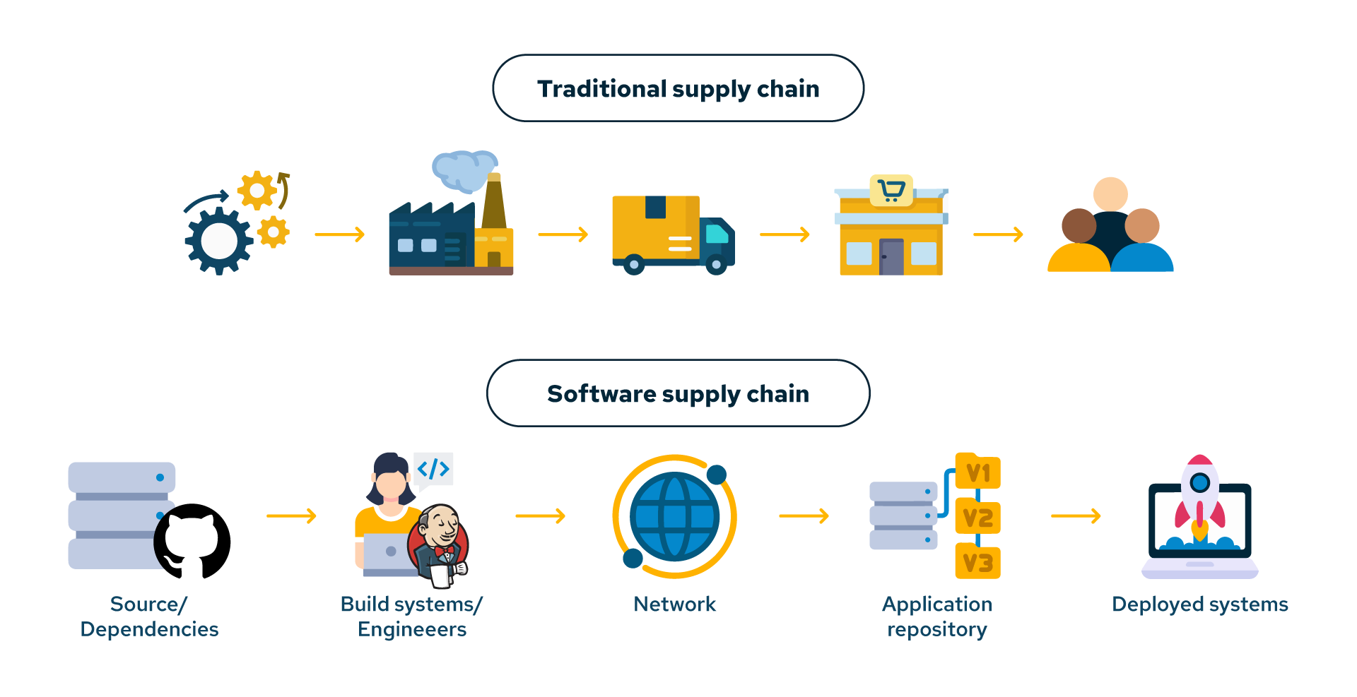
MAPA DE EVIDÊNCIAS
Cada etapa da cadeia deixa uma prova
1
PR / merge: decisão OPA, approver, commit assinado (Gitsign → Rekor)
2
Build: SBOM e provenance anexados via Cosign attest
3
Registry: bundle Sigstore: certificado, assinatura, entrada Rekor
4
Deploy / runtime: decisão do admission controller, eventos Falco, violations
Fonte: clavis.com.br — Ameaças à cadeia de software
Ada · CY-SE-013 - Supply Chain Security · Compliance Contínuo, Auditoria e Projeto Final | Everton J Benedicto
6
Notes:
Tempo sugerido: 10 min
Percorra a figura e nomeie a evidência de cada elo. A mesma evidência pode atender vários frameworks ao mesmo tempo.

Slide 7
FRAMEWORKS
Um controle, várias exigências
1
NIST SSDF PS.2.1: cosign sign em todo release → atestação no registry
2
SLSA Build L3: builder hospedado + provenance assinada e não falsificável
3
ISO 27001 A.8.28: SAST obrigatório no PR → findings SARIF
4
PCI DSS 6.2.4: Trivy + Dependency-Track → tickets com CVE e correção
5
LGPD art. 46: medidas técnicas documentadas → mapeamento SSDF
💡 ANALOGIA
Uma única câmera de segurança bem posicionada serve para o seguro, para a polícia e para o condomínio. Evidência boa é reaproveitável.
Ada · CY-SE-013 - Supply Chain Security · Compliance Contínuo, Auditoria e Projeto Final | Everton J Benedicto
7
Notes:
Tempo sugerido: 10 min
Deixe claro: mapear controle a framework não é certificação. É a base probatória que o auditor vai verificar.

Slide 8
NÃO-REPÚDIO
Trilha de auditoria imutável
1
Object Lock: S3, Azure Blob Immutable, GCS Bucket Lock — retenção de 7 anos
2
Append-only log: Rekor, CloudTrail
3
Hash chain: cada registro referencia o hash do anterior
4
Assinatura digital: Cosign, KMS — ninguém altera depois do fato
5
Transparência pública: Rekor, Certificate Transparency
Ada · CY-SE-013 - Supply Chain Security · Compliance Contínuo, Auditoria e Projeto Final | Everton J Benedicto
8
Notes:
Tempo sugerido: 8 min
Nem o time interno deve conseguir alterar a evidência. Composição típica: artefato assinado (Rekor) + relatório em bucket com Object Lock + decisões em log com hash chain.

Slide 9
INDICADORES
KPIs da postura da cadeia
1
Releases com SBOM: releases_com_sbom / releases_totais → 100%
2
Imagens assinadas em produção: → 100%
3
MTTR de CVE crítica: data_correção − data_publicação → < 7 dias
4
Cobertura de admission policies: clusters_com_gate / clusters → 100%
5
Cobertura SLSA L3: pipelines_l3 / pipelines → > 80%
Ada · CY-SE-013 - Supply Chain Security · Compliance Contínuo, Auditoria e Projeto Final | Everton J Benedicto
9
Notes:
Tempo sugerido: 8 min
Todo KPI precisa de numerador, denominador e fonte de dados. Taxa de violação de policy deve ter tendência decrescente, não meta fixa.

Slide 10
RELATÓRIO AUTOMATIZADO
Conformidade PS.2.1 em um script
Um relatório é uma consulta sobre as evidências — com link para o Rekor de cada entrada:
bash
MES=$(date +%Y-%m)
gh release list --limit 50 --json tagName,publishedAt \
| jq --arg m "$MES" '.[] | select(.publishedAt | startswith($m))' > releases.json
ID='^https://github.com/empresa/.*'
ISS=https://token.actions.githubusercontent.com
jq -r '.tagName' releases.json | while read TAG; do
IMG="ghcr.io/empresa/api-pagamentos:$TAG"
SIG=$(cosign verify "$IMG" --certificate-identity-regexp "$ID" \
--certificate-oidc-issuer "$ISS" >/dev/null 2>&1 && echo sim || echo nao)
PROV=$(cosign verify-attestation "$IMG" --type slsaprovenance \
--certificate-identity-regexp "$ID" --certificate-oidc-issuer "$ISS" \
>/dev/null 2>&1 && echo sim || echo nao)
echo "$TAG,$SIG,$PROV" >> conformidade.csv
done
Ada · CY-SE-013 - Supply Chain Security · Compliance Contínuo, Auditoria e Projeto Final | Everton J Benedicto
10
Notes:
Tempo sugerido: 8 min
O auditor recebe o CSV e pode validar cada linha de forma independente. O script Python que consome a API do Dependency-Track complementa com CVEs e licenças.

Slide 11
PROJETO FINAL
api-pagamentos: requisitos obrigatórios
1
Policy as Code: 5+ policies Rego com opa test + 1 policy bloqueante no admission
2
SBOM: CycloneDX e SPDX no pipeline; ingestão no Dependency-Track; allowlist de licenças
3
Cadeia: Cosign keyless, SLSA Provenance anexada, gate que rejeita imagem sem assinatura
4
Auditoria: relatório mensal automatizado + dashboard com 4 KPIs
5
Documentação: README com mapeamento NIST SSDF, SLSA e ISO 27001
Ada · CY-SE-013 - Supply Chain Security · Compliance Contínuo, Auditoria e Projeto Final | Everton J Benedicto
11
Notes:
Tempo sugerido: 12 min
Mostre a estrutura do repositório e os workflows release.yml e verify.yml. Rubrica: insuficiente (0–39) a excelente (90–100); pipeline sem intervenção manual e apresentação valem 15 pontos cada.

Slide 12
BANCA
Apresentação em 15 minutos
1
2
3
4
5
Contexto · 2 min
Demo · 3 min
Ataque · 3 min
Evidência · 2 min
Framework + Q&A · 5 min
A aplicação e os riscos que enfrenta
Pipeline do commit ao deploy
Imagem não assinada → bloqueio no gate
Prova pedida pela banca: assinatura, SBOM ou provenance
Mapeamento escolhido pela banca e perguntas
Ada · CY-SE-013 - Supply Chain Security · Compliance Contínuo, Auditoria e Projeto Final | Everton J Benedicto
12
Notes:
Tempo sugerido: 8 min
O cenário adversarial é obrigatório: capture a saída do admission webhook negando como evidência. A banca pode pedir qualquer evidência — tudo precisa estar recuperável.

Slide 13
MÃO NA MASSA
Laboratório: pipeline final integrador
1
Integrar: policies Rego + SBOM (Syft) + scan (Trivy) no release.yml
2
Assinar e atestar: cosign sign + attest (SBOM, vuln) + slsa-github-generator
3
Gate: ClusterImagePolicy exigindo assinatura, SBOM e provenance
4
Adversarial: kubectl run intruso --image=...:fake → denied
5
Evidenciar: gera_relatorio.sh, consulta_dt.py e tabela de frameworks no README
✅ ENTREGÁVEL
Repositório funcional, evidências do bloqueio, CSV de conformidade e README mapeado. Runbook: labs/Aula_08_Runbook.md
Ada · CY-SE-013 - Supply Chain Security · Compliance Contínuo, Auditoria e Projeto Final | Everton J Benedicto
13
Notes:
Tempo sugerido: 70 min
Distribua responsabilidades por camada nos grupos. Cada grupo deve provar uma decisão com log, digest ou atestação antes de encerrar.

Slide 14
RESUMO
Recapitulando a Aula
Compliance contínuo: evidência como subproduto do pipeline, não como campanha anual.
✓
Quatro camadas: produzir, coletar, imutabilizar, apresentar — com não-repúdio em cada uma.
✓
A mesma evidência atende NIST SSDF, SLSA, ISO 27001, PCI DSS e LGPD.
✓
Projeto final integra PaC + SBOM + Cosign + relatórios; a banca verifica evidências, não narrativas.
✓
Ada · CY-SE-013 - Supply Chain Security · Compliance Contínuo, Auditoria e Projeto Final | Everton J Benedicto
14
Notes:
Tempo sugerido: 6 min
Recapitule a progressão do módulo: política → inventário → cadeia → compliance. Combine horário e ordem das apresentações.

Slide 15
Obrigado!
Próximo encontro: concluir atividades e preencher rubricas
Prof.: Everton J Benedicto
Notes:
Tempo sugerido: 3 min
Reforce prazos de entrega do projeto e das atividades do LMS.

